Slide 1
“LA IMPLICANCIA DE UNA FUERZA DE TAREA NAVAL MULTINACIONAL “DE LLAMADA” A LA CAPACIDAD DE RESPUESTA DE LAS ARMADAS ANTE DESASTRES NATURALES EN LOS PAÍSES DEL PACÍFICO SUR”
CPCB-EM DENISS RIOJAS G.

Slide 2
ESQUEMA DE LA PRESENTACIÓN
INTRODUCCIÓN
1. EL PROBLEMA
2. MARCO DE REFERENCIA
3. METODOLOGÍA
4. RESULTADOS DE LA INVESTIGACIÓN
5. PROPUESTA
CONCLUSIONES Y RECOMENDACIONES

Slide 4
INTRODUCCIÓN
PROPÓSITO
IMPLICANCIA
FTNM “De llamada”
Capacidad de respuesta
Teoría fundamentada
PROPUESTA
Entrevistas
Análisis documental
Opinión de un experto

Slide 5
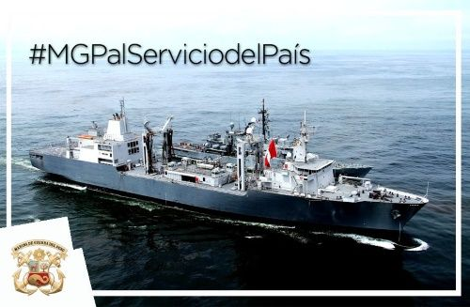
1. EL PROBLEMA

Slide 6
PROBLEMA
¿Cuál es la implicancia de la conformación de una Fuerza de Tarea Naval Multinacional “De llamada” a la capacidad de respuesta de las Armadas ante desastres naturales en los países del Pacífico Sur?

Slide 7
PROBLEMA
PRÁCTICA
TEÓRICA
SOCIAL
JUSTIFICACIÓN

Slide 8
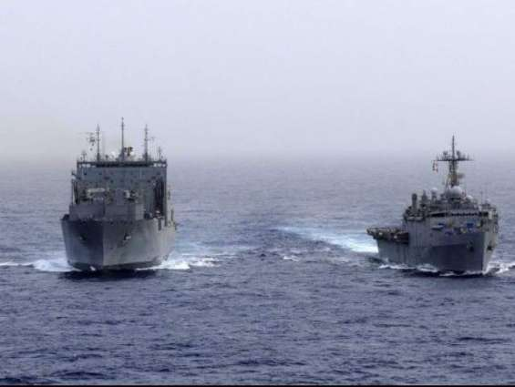
OBJETIVOS
Objetivo General
Determinar la implicancia de la conformación de una Fuerza de Tarea Naval Multinacional “De llamada” a la capacidad de respuesta de las Armadas ante desastres naturales en los países del Pacífico Sur.

Slide 9
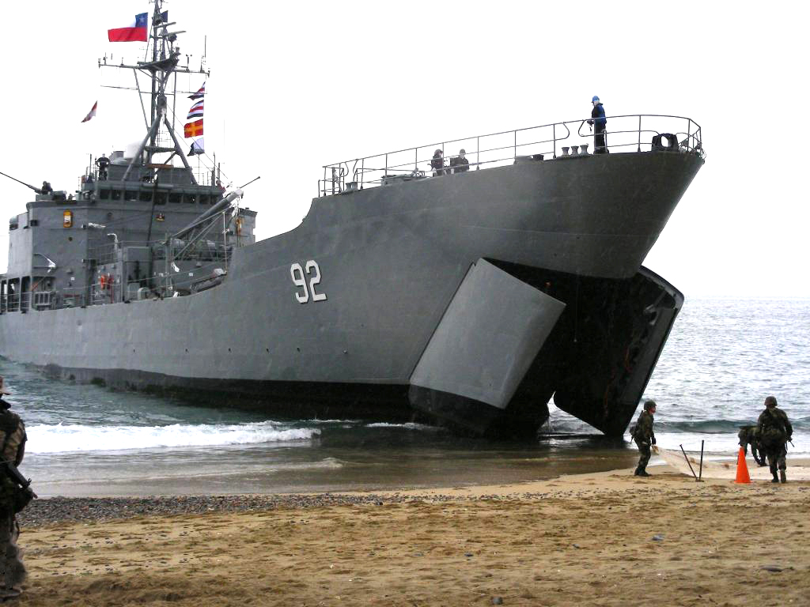
OBJETIVOS
Objetivos Específicos
Investigar como la conglomeración (complementariedad) de medios navales de superficie de la Fuerza de Tarea Naval Multinacional “De llamada” implica en la capacidad de respuesta de las armadas ante desastres naturales en los países del Pacífico Sur.
Investigar como la conglomeración (complementariedad) de medios aeronavales de la Fuerza de Tarea Naval Multinacional “De llamada” implica en la capacidad de respuesta de las armadas ante desastres naturales en los países del Pacífico Sur.

Slide 10
VARIABLES
Variable independiente (VI):
La conformación de la Fuerza de Tarea Naval Multinacional “De llamada”
Variable Dependiente(VD):
Capacidad de respuesta de las Armadas de los Países del Pacífico Sur en caso de desastres naturales.
CR = f(FTNM)

Slide 11
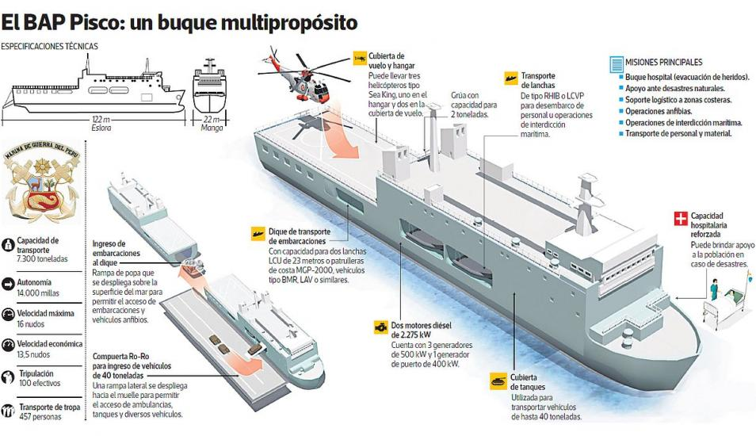
2. MARCO TEÓRICO

Slide 12
ESTADO DEL ARTE
No. | Trabajo/ institución | País | Investigador | Aporte
1 | Tesis/ ESPE | Ecuador | CRNL. E.M.C. FLORES ZAMBRANO LUIS OLMEDO CRNL. E.M.C. LOZADA GONZÁLEZ PABLO MARIO SENÉN | Se plasma la importancia de la participación de las Fuerzas Armadas en el Sistema de Gestión de Riesgos y el papel preponderante de los medios en lo que respecta a capacidad logística y trasporte repercutiendo significativamente en las operaciones de ayuda humanitaria, es decir en la contribución a la reducción de daños posteriores a la ocurrencia de un desastre natural.
2 | Tesis/ PUCV | Chile | Magister en RR.II Esteban López Ortiz | Identificar a los desastres naturales como una amenaza común en la región. Ayuda humanitaria Internacional en el marco de UNASUR
3 | Tesis/ Escuela Superior de Guerra | Perú | Mayor Jorge Villar Mayor Julio Basto Mayor Héctor Delgado | Demuestra manera cualitativa la necesidad de adquisición de medios y capacitación de personal que incremente la capacidad de reacción en favor de la asistencia humanitaria para casos de desastres naturales

Slide 13
FUNDAMENTOS TEÓRICOS
Fuerza Naval
Concepto.
Características
Forma de Actuación
Fuerza de Tarea
División de Medios
Respuesta
Suministro de servicios de emergencia y de asistencia pública
Asistencia Humanitaria
Programas conducidos para aliviar o reducir los resultados de desastres naturales
Desastres Naturales
El fenómeno del Niño
Sequías
Inundaciones
Ciclones tropicales
Sismos
Volcanes
Tsunamis
13

Slide 14
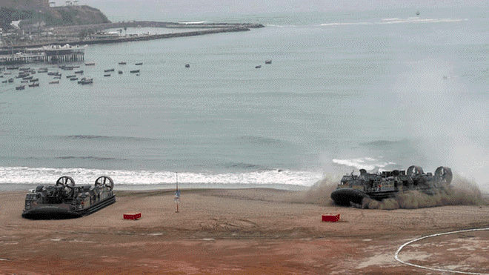
MARCO CONCEPTUAL
Armada o Marina de Guerra
Fuerza de Tarea Naval
Fuerza de Tarea Naval Multinacional
Capacidad de respuesta de la Armada
Desastres Naturales

Slide 15
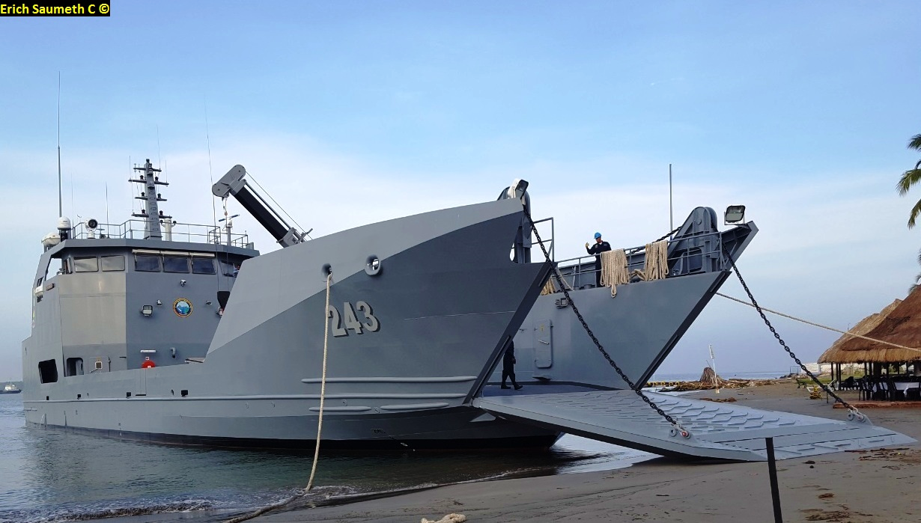
MARCO LEGAL
INSTRUMENTOS REGIONALES E INTERNACIONALES
LOS CONVENIOS DE GINEBRA Y SUS PROTOCOLOS, I Y II DE 1949
LA DECLARACIÓN UNIVERSAL DE LOS DERECHOS HUMANOS.
EL DERECHO INTERNACIONAL HUMANITARIO CONSUETUDINARIO
LA DECLARACIÓN DE QUEBEC, DEL 22 DE ABRIL DE 2001.
LA RESOLUCIÓN 46/182 DE LA ASAMBLEA GENERAL DE LAS NACIONES UNIDAS.
LA CONFERENCIA MUNDIAL DE REDUCCIÓN DE DESASTRES, HYOGO, JAPÓN, ENERO DE 2005.

Slide 16
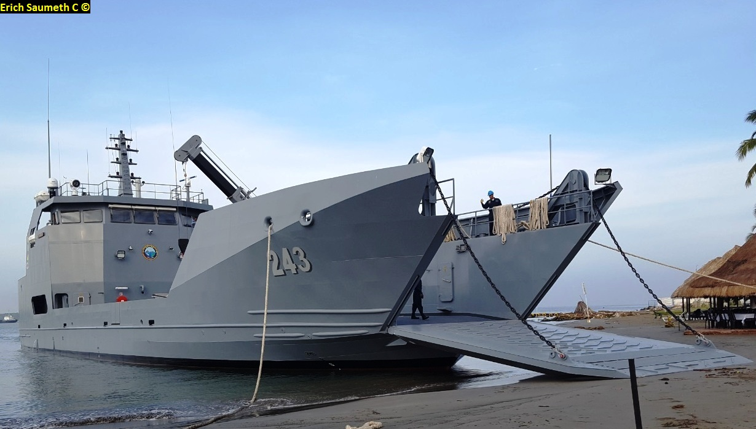
MARCO LEGAL
TRATADOS BINACIONALES
CHILE-PERÚ
COLOMBIA- ECUADOR
ECUADOR – PERÚ
ECUADOR – CHILE

Slide 17
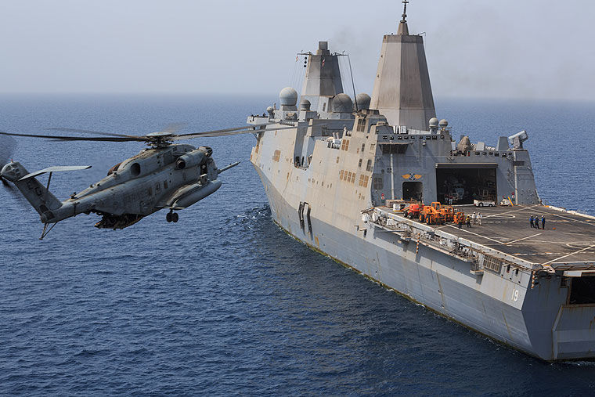
3. METODOLOGÍA

Slide 18
3. METODOLOGÍA
MÉTODO
TEORÍA FUNDAMENTADA
ESCENARIO DE ESTUDIO
MUESTREO NO PROBABILISTICO
INTENCIONAL
MUESTRA
TÉCNICAS E INSTRUMENTOS
FUENTE DOCUMENTAL-ENTREVISTA
COMPROBACIÓN H.
ANÁLISIS Y DISCUSIÓN

Slide 19
3. METODOLOGÍA
TÍTULO
V Independiente
PROBLEMA
VI
OBJETIVOS
GENERAL: TÍTULO
V Dependiente
VD
OBJ. ESPECIF. CONTRIBUYEN AL OBJ. GENERAL
HIPÓTESIS
CONCLUSIONES
VI
VD
OBJETIVO GENERAL
OBJETIVOS ESPECÍFICOS
TRAZABILIDAD

Slide 20
3. METODOLOGÍA
Oficiales en servicio activo con experticia que fueron entrevistados..
PAÍS | NOMBRE | EXPERIENCIA/CARGO
Ecuador | CPFG-EM Fabrizio Rueda Aldas | Comandante de la dotación del Ecuador en el Juego de Guerra Interamericano
Perú | CPFG-EM Germán Porfirio Rivera Olivera | Jefe de la Oficina de Gestión del Riesgos de Desastres y asuntos Civiles de la Comandancia General de Operaciones del Pacífico
Chile | CPFG-EM Julian Maldonado Oreilly | Oficial de Dotación de una Fragata de la Armada de Chile; realizó operaciones de Ayuda Humanitaria en el terremoto y tsunami del 2010
Colombia | CPCB-EM Cristian Castro Cano | Seminario de Gestión de Riesgo
Colombia | Mayor IM-EM Harlinzon Quiroga Polania | Seminario de Gestión de Riesgo

Slide 21
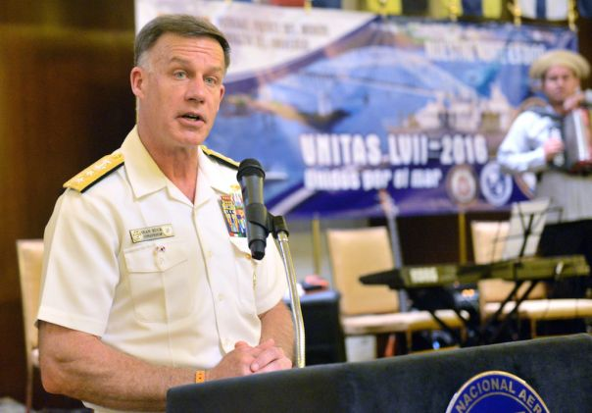
3. METODOLOGÍA
Opinión de experto.
Comandante del Componente Naval del Comando Sur y Comandante de la Cuarta Flota, Contralmirante Sean Buck,

Slide 22
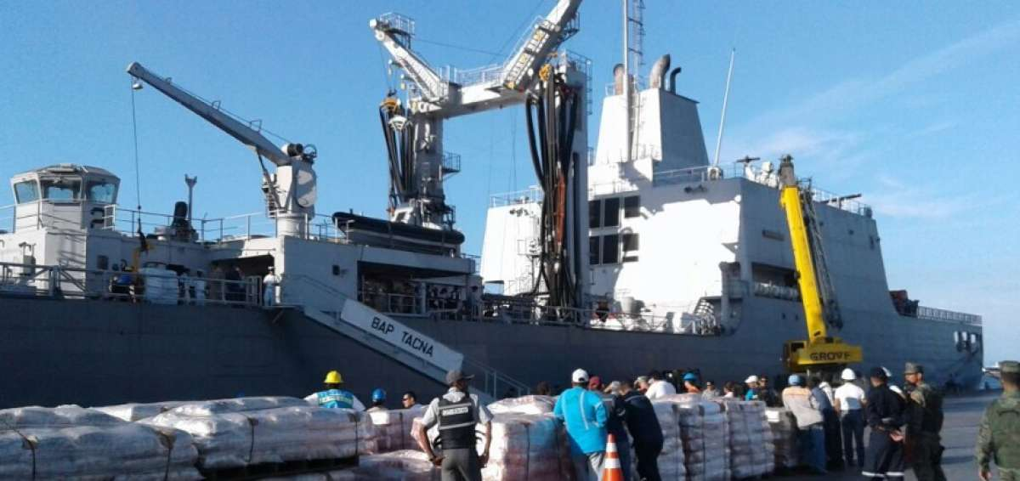
4. RESULTADOS

Slide 23
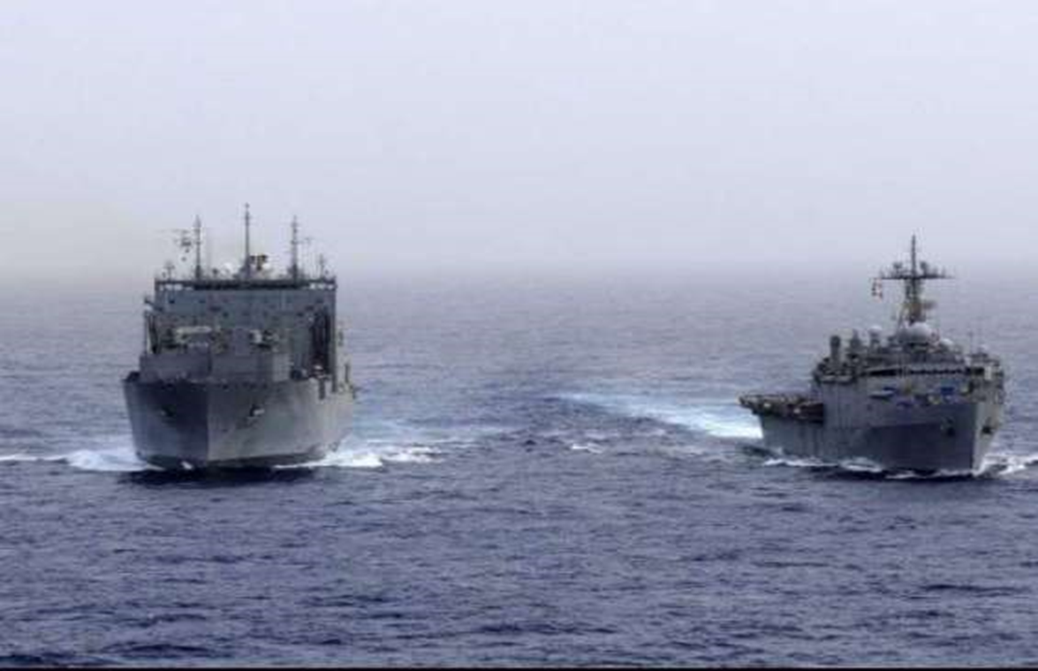
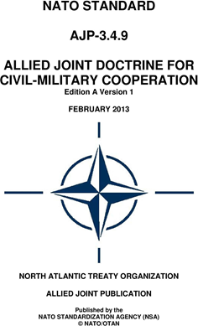
RESULTADOS
O.G. Analizar la implicancia de una Fuerza de Tarea Naval Multinacional “De llamada” a la capacidad de respuesta de las armadas ante desastres naturales en los países del Pacífico Sur
Características de la Fuerza Naval
Medios actuales
Factible
DOCTRINA

Slide 24
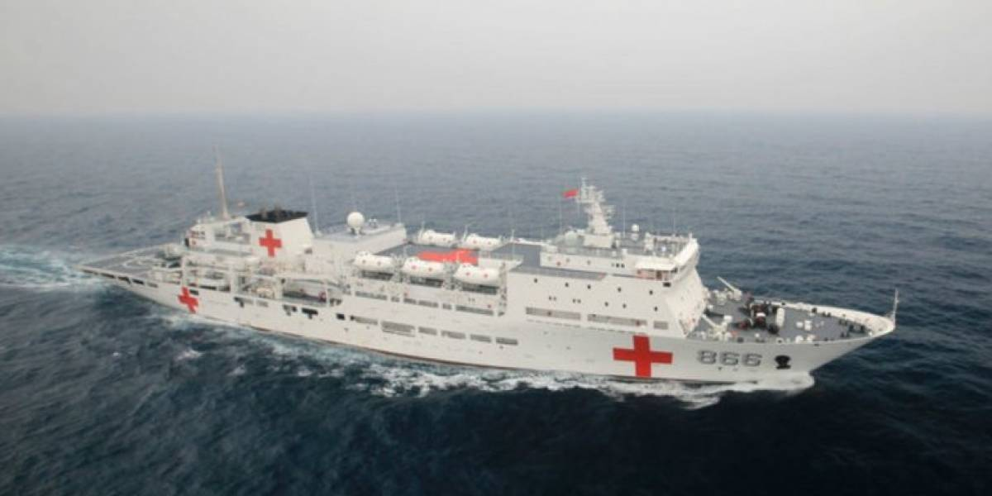
RESULTADOS
O.E 1: Investigar como la conglomeración (complementariedad) de medios navales de superficie de la Fuerza de Tarea Naval Multinacional “De llamada” implica en la capacidad de respuesta de las armadas ante desastres naturales en los países del Pacífico Sur.
Desastre naturales de gran magnitud
El Mar –vía de comunicaciones idónea
AH- prioridad de disponibilidad de medios, requerimiento de volumen de transporte logístico
Medios disponibles que puedan ser empleados en operaciones de AH
Es favorable contar con la ayuda internacional

Slide 25
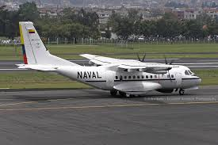
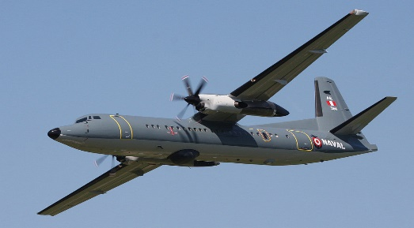
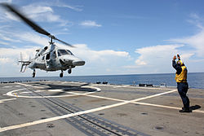
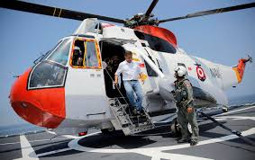
RESULTADOS
O.E 2: Investigar como la conglomeración (complementariedad) de medios aeronavales de la Fuerza de Tarea Naval Multinacional “De llamada” implica en la capacidad de respuesta de las armadas ante desastres naturales en los países del Pacífico Sur.
Desastre naturales de gran magnitud
Requerimiento Prontitud
Inmediatez del suministro
Evacuaciones aeromédicas
Transporte logístico

Slide 26
COMPROBACIÓN DE HIPÓTESIS
Comprobación de Hipotesis a través de la discusión de resultados:
La conformación de la Fuerza de Tarea Naval Multinacional “De llamada” maximiza la capacidad de suministrar servicios esenciales y de emergencia, potencializando la capacidad de respuesta de las Armadas ante desastres naturales en los países del Pacífico Sur a través de la contribución de medios navales internacionales.
H:
CR = f(FTNM)

Slide 27
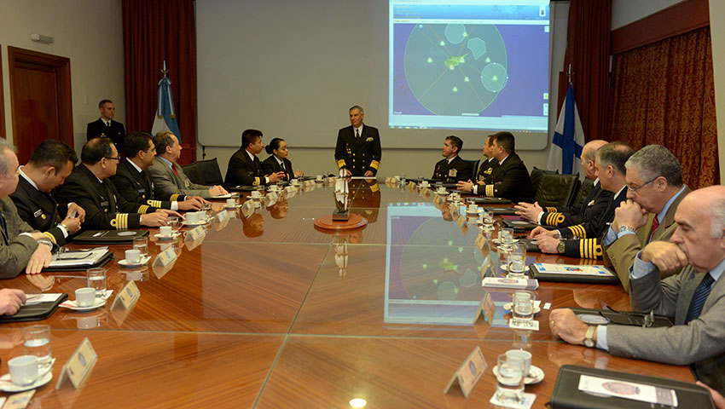
5. PROPUESTA

Slide 28
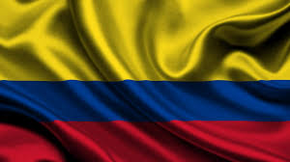
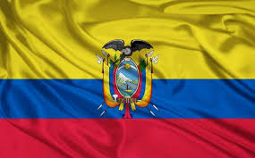
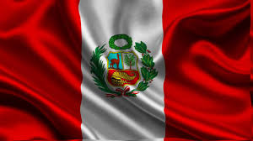
PROPUESTA
FUERZA DE TAREA NAVAL MULTINACIONAL “DE LLAMADA”
COMANDO
SOLICITUD DE ASISTENCIA HUMANITARIA INTERNACIONAL

Slide 29
MISIÓN Y OBJETIVO
BRINDAR ASISTENCIA HUMANITARIA ANTE LA SOLICITUD DE AYUDA INTERNACIONAL DE ALGUNO DE LOS PAÍSES DEL PACÍFICO SUR, COMO CONSECUENCIA DE LA OCURRENCIA DE DESASTRES NATURALES DE GRAN MAGNITUD CON EL FIN DE CONTRIBUIR AL BIENESTAR DE LAS POBLACIONES COSTERAS E INSULARES AFECTADAS POR DESASTRES NATURALES DE CUALQUIER ÍNDOLE.
El objetivo de la Fuerza de Tarea Naval Multinacional “De llamada”, es conseguir la máxima sinergia e interoperabilidad de los medios proporcionados por las Armadas de los países del Pacífico Sur con el propósito de alcanzar la mayor eficacia de las operaciones de asistencia humanitaria internacional contribuyendo en la capacidad de respuesta de la Armada del país que solicita la activación de la Fuerza de Tarea Naval Multinacional

Slide 30
CONSIDERACIONES
TRATADO DE ASISTENCIA MUTUA
SISTEMA NACIONAL DE GESTIÓN DE RIESGOS
FUERZA DE TAREA NAVAL MULTINACIONAL “DE LLAMADA”
COMANDO
DOCTRINA/MANUAL

Slide 31
CONSIDERACIONES
REUNIONES DE COORDINACIÓN PRESENCIALES
JEFE DEL ESTADO MAYOR
ESTADO MAYOR
FUERZA DE TAREA NAVAL MULTINACIONAL “DE LLAMADA”
PÁGINA VIRTUAL
ALISTAMIENTO
SESIONES DE TRABAJO

Slide 32
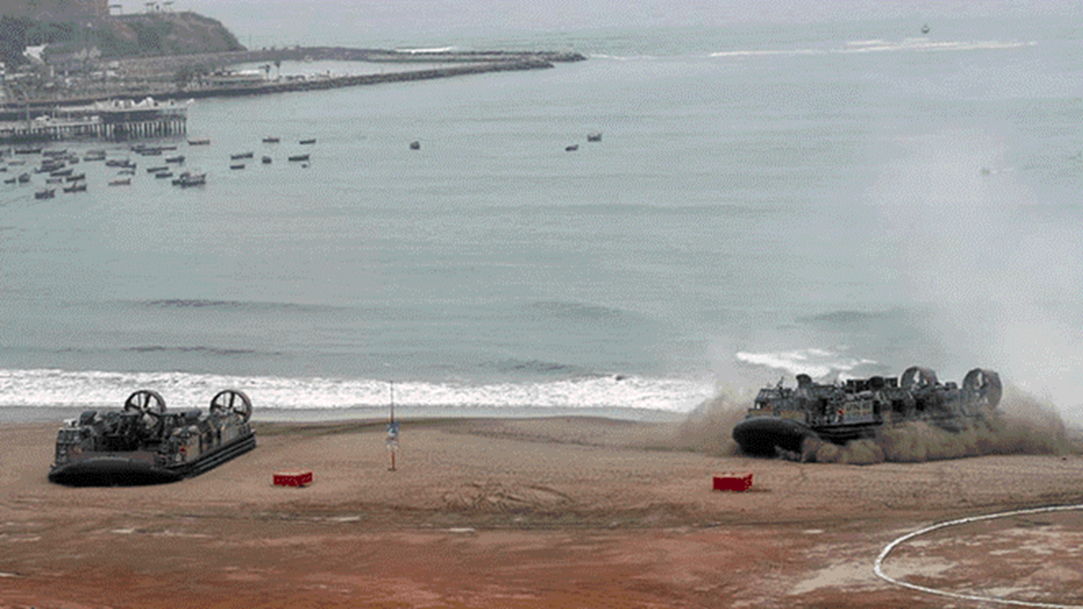
EMPLEO
SOLO OPERACIONES DE ASISTENCIA HUMANITARIA INTERNACIONAL
POBLACIONES COSTERAS E INSULARES
SISTEMA NACIONAL DE GESTIÓN DE RIESGOS

Slide 33
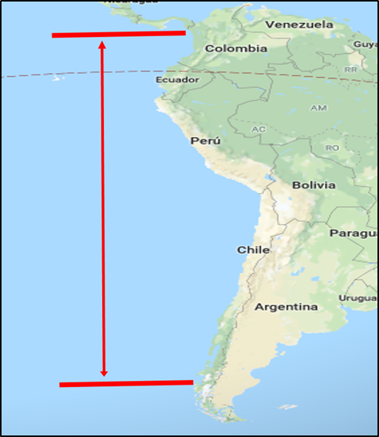
ALCANCE

Slide 34
CAPACIDADES
COMANDO Y CONTROL
EFICIENTE Y EFICAZ
MOVILIDAD
DESPLIEGUE RÁPIDO
COMBINADA
ORGANIZACIÓN
TAREAS ASIGNADAS

Slide 35
CAPACIDADES
INTELIGENCIA
ASPECTOS PSICOSOCIALES
NECESIDADES ESPECÍFICAS
LOGÍSTICA
GRANDES PROPORCIONES
CENTRO DEL ESFUERZO
MINIMIZAR LOS PROBLEMAS DE LA POBLACIÓN
EFICACIA SOBRE LA EFICIENCIA

Slide 36
CAPACIDADES
INTEROPERABILIAD
COMANDO Y CONTROL
ESTRUCTURA
ASISTENCIA A TIERRA

Slide 37
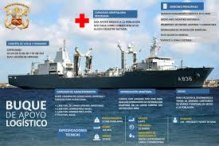
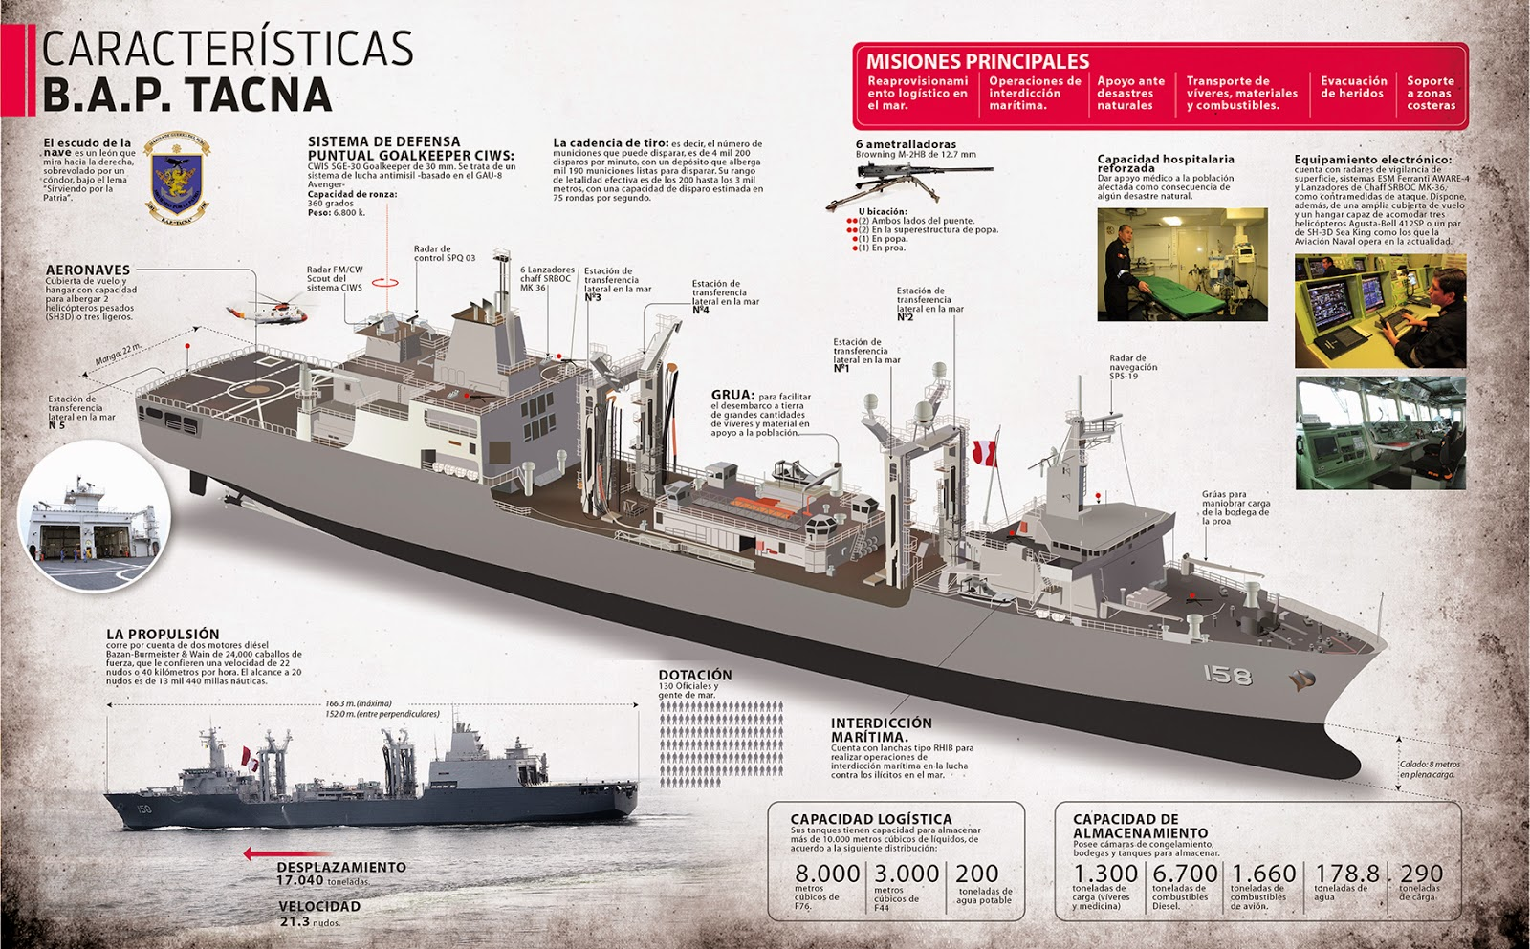
CAPACIDADES
ASISTENCIA MÉDICA
PERMANENCIA

Slide 38
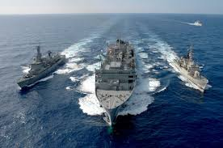
6. CONCLUSIONES Y RECOMENDACIONES

Slide 39
CONCLUSIONES
La implementación de una Fuerza de Tarea Naval Multinacional “De llamada”, ante desastres naturales en los países del Pacífico Sur, durante o inmediatamente después de la ocurrencia de un desastre, potencia la capacidad de respuesta a través de la ejecución de operaciones de asistencia humanitaria, lo que permitirá salvar vidas, reducir los impactos a la salud y satisfacer las necesidades básicas de subsistencia de la población costera o insular del país afectado.

Slide 40
CONCLUSIONES
La conglomeración (complementariedad) de los medios navales de superficie, especialmente las unidades auxiliares multipropósito, que conformarían la Fuerza de Tarea Naval Combinada “De llamada”; repercuten de manera positiva para maximizar la capacidad de respuesta de un Estado ante la ocurrencia de desastres naturales de gran magnitud.

Slide 41
CONCLUSIONES
La conglomeración (complementariedad) de los medios aeronavales que conforman la Fuerza de Tarea Naval Multinacional “De llamada”; satisface un requerimiento imperativo en las operaciones de asistencia humanitaria, como es la inmediatez del suministro de ayuda en las zonas afectadas; contribuyendo significativamente en la capacidad de respuesta de las Armadas ante la ocurrencia de desastre naturales de gran magnitud en los Países del Pacífico Sur.

Slide 42
RECOMENDACIONES
Proponer en el siguiente Foro Naval Internacional, la conformación de una Fuerza de Tarea Naval Multinacional “De llamada”, ante desastres naturales en los países del Pacífico Sur; así como la elaboración de Doctrina Combinada para la posterior aprobación de los países miembros.

Slide 43
RECOMENDACIONES
Considerar la guía inicial para la conformación de una Fuerza de Tarea Naval Multinacional “De llamada” de los Países del Pacífico Sur, ante la ocurrencia de desastres naturales de gran magnitud, propuesta en la presente tesis para Ejercicios Combinados futuros en los que se pueda plantear realizar operaciones de Asistencia Humanitaria Internacional.

Slide 44
RECOMENDACIONES
Considerar en la Planificación de Desarrollo de Fuerza de la Armada del Ecuador, medios navales y aeronavales auxiliares multipropósito, capaces de realizar operaciones distintas a la guerra, como operaciones de ayuda humanitaria en casos de desastres.

Slide 45
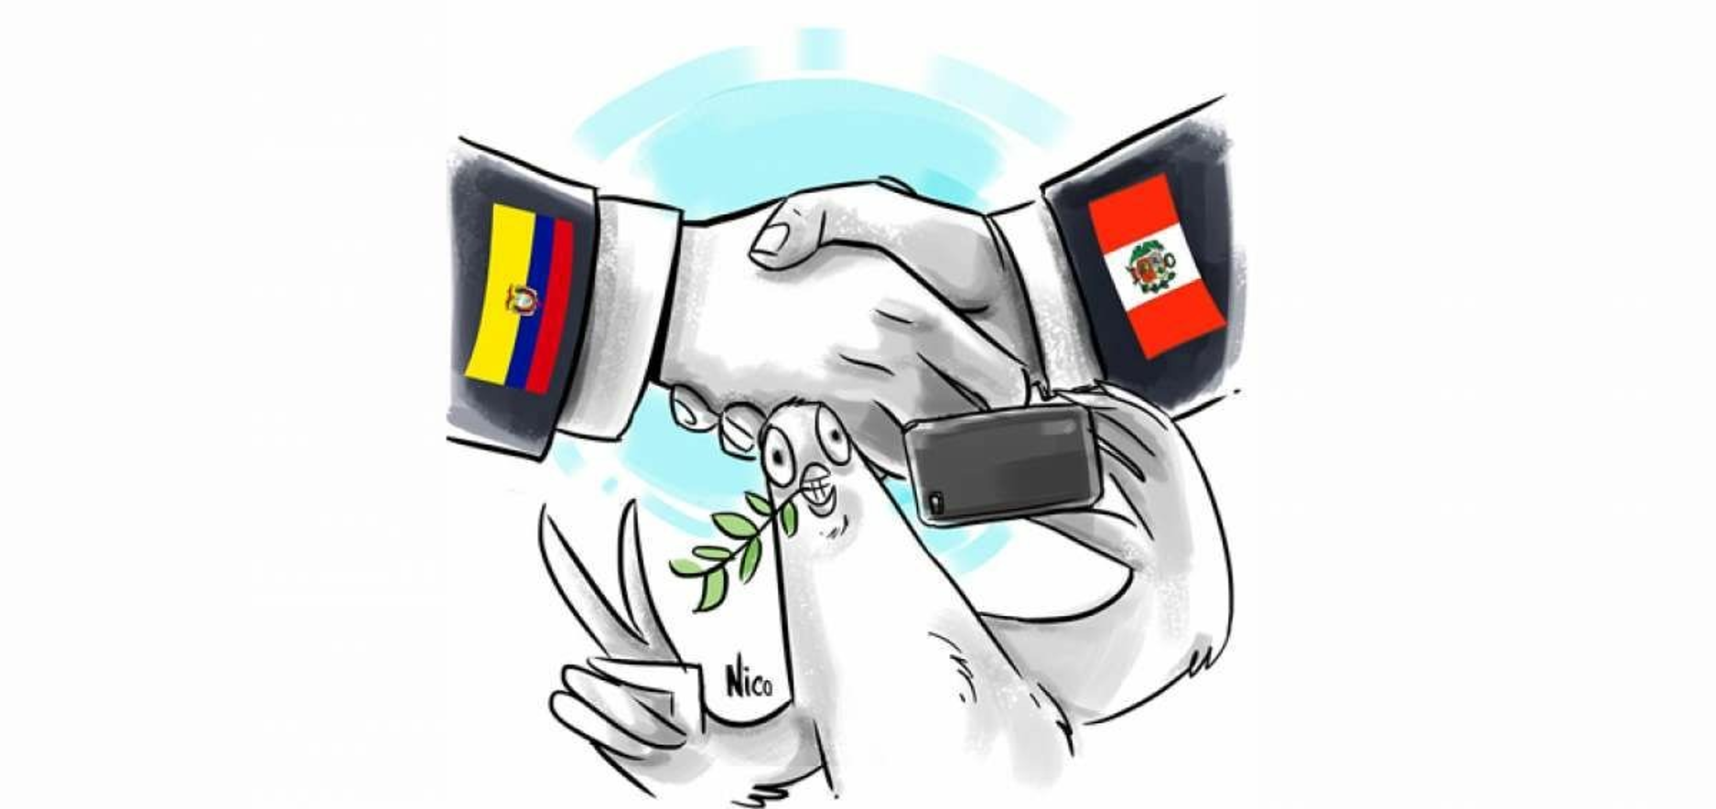
GRACIAS POR SU ATENCIÓN

